Slide 1
تحضير نماذج وقوالب العقود

Slide 2
الهدف: يوضح هذا الفيديو خطوات تحضير نماذج وقوالب العقود حسب ما اعتاد عليه كل أستاذ في كل مكتب، تشمل النماذج المحتوى الثابت في كل نوع من أنواع العقود والذي يتكرر في كل مرة يتم فيها تحرير عقد من نفس النوع. بينما تشمل القوالب الشكل الخارجي للعقد بما في ذلك رأس الصفحة، حجم الخط، ترقيم الصفحات، فقرة "إثباتا لما ذكر" ... إلخ

Slide 3
المحتوى : - 1) إدارة نماذج العقود - 2) مكتبة القوالب

Slide 4
1) إدارة نماذج العقود

Slide 5
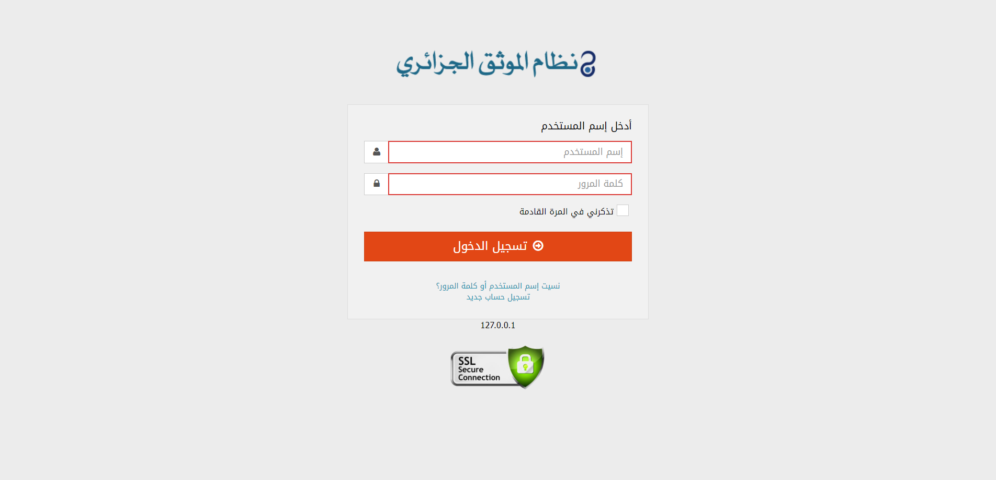
لُج إلى نظام الموثق وأدخل اسم المستخدم وكلمة المرور

Slide 6
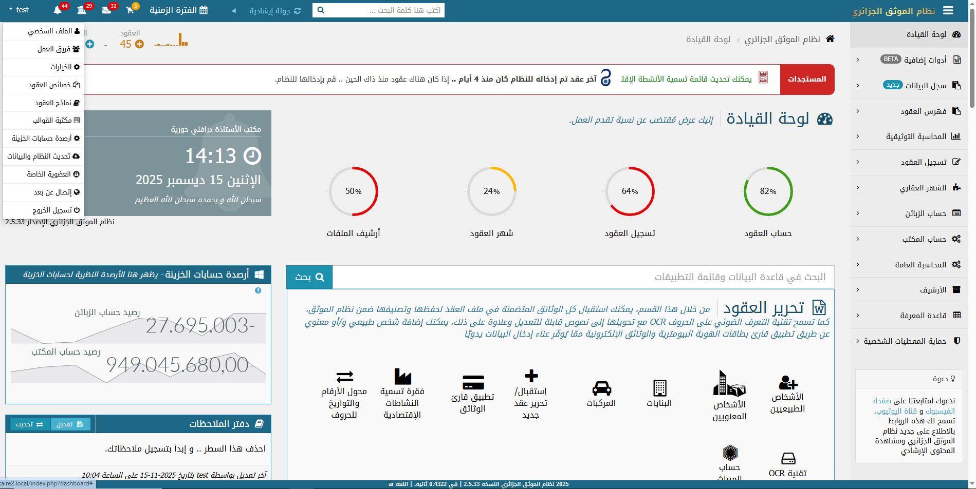
انقر على اسم حسابك في أعلى يسار الشاشة ثم انقر على زر "نماذج العقود"

Slide 7
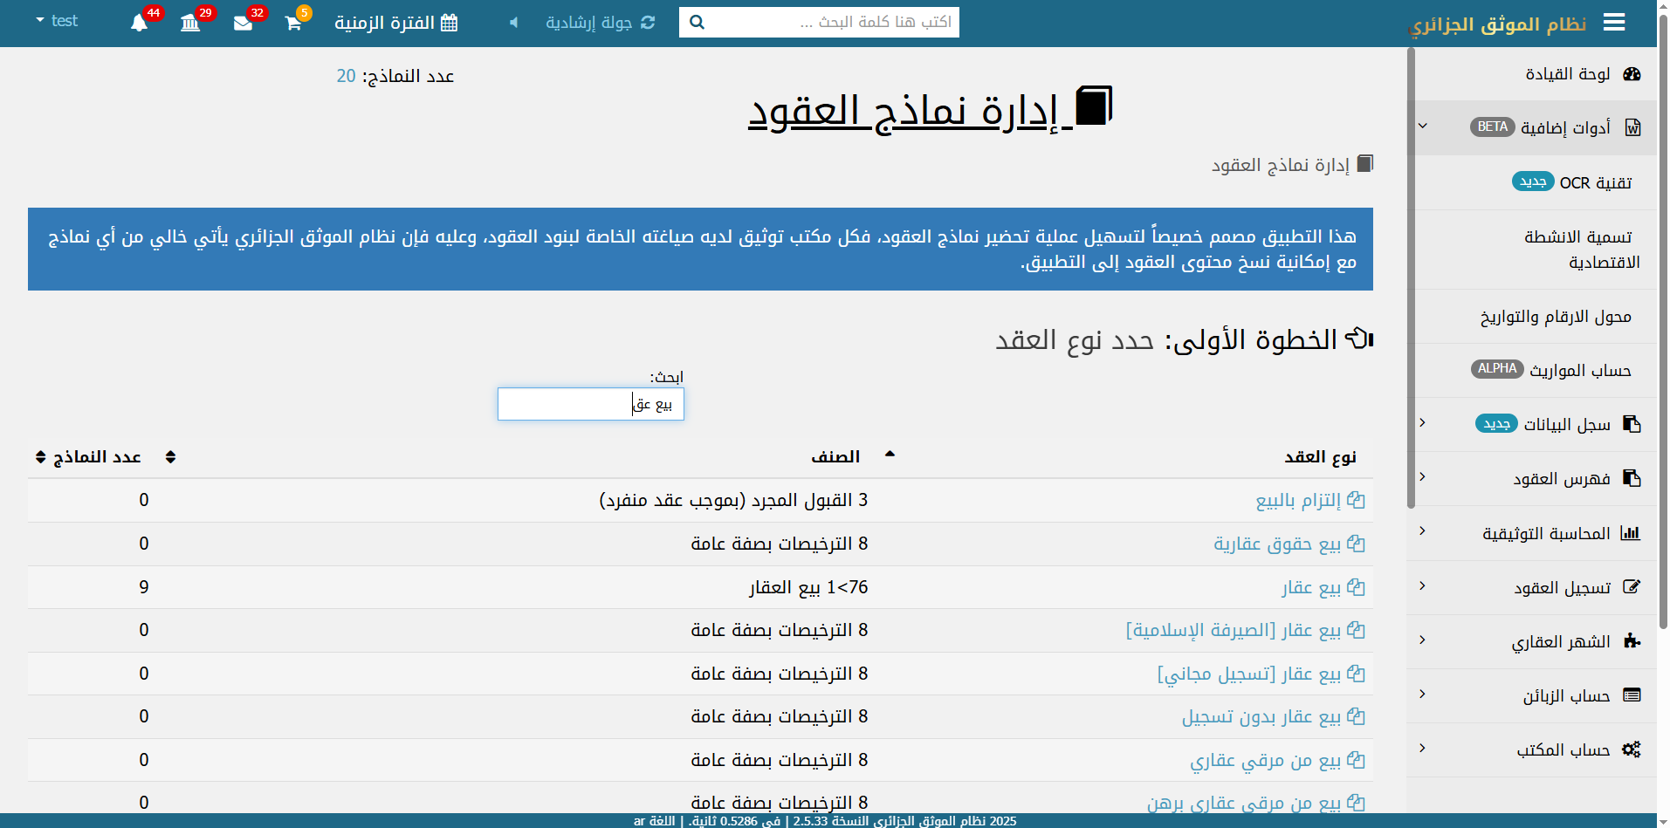
ابحث عن نوع العقد الذي تريد إضافة نموذج إليه ثم انقر عليه من القائمة

Slide 8
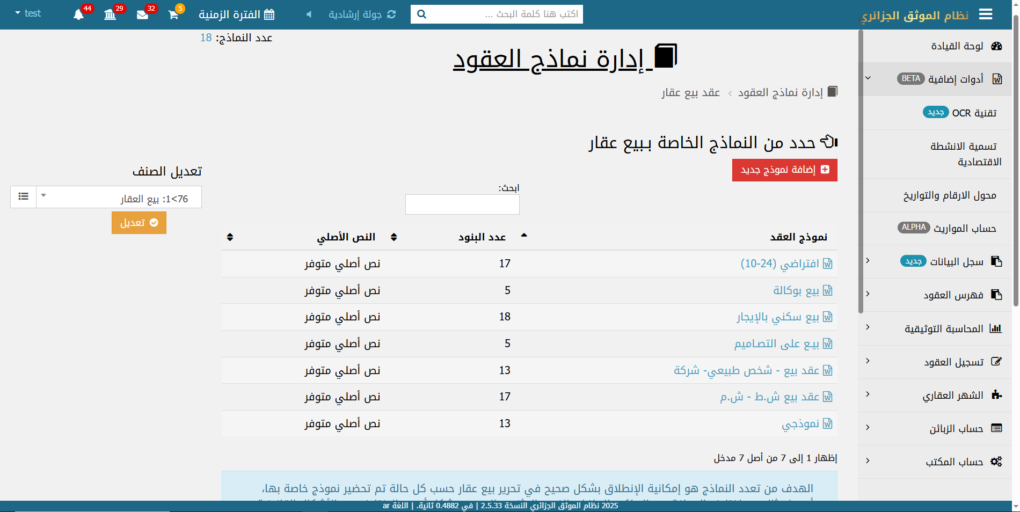
انقر على زر "إضافة نموذج جديد"

Slide 9

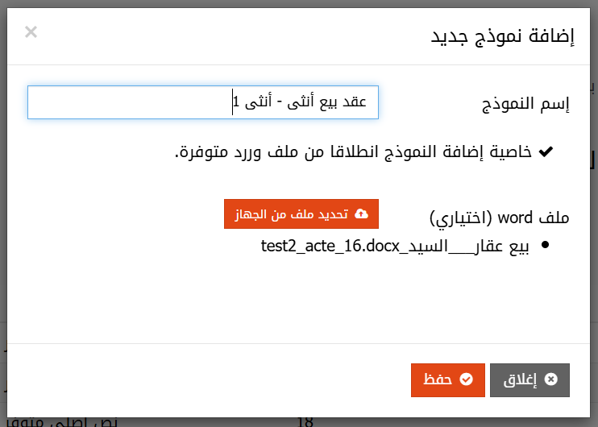

1) قم بتسمية النموذج حسب الرغبة
2) قم بتعيين ملف Word الذي تريد الاعتماد عليه لتحضير النموذج
3) ثم اضغط على زر "حفظ"

Slide 10
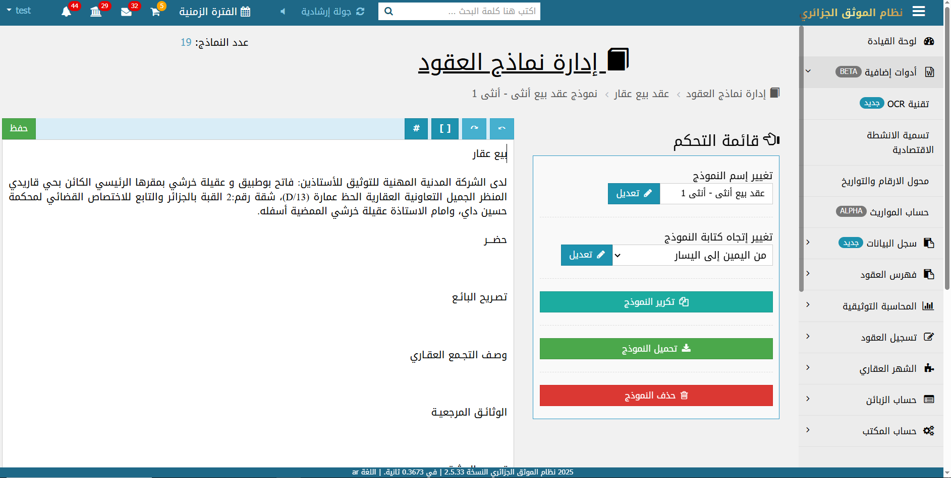
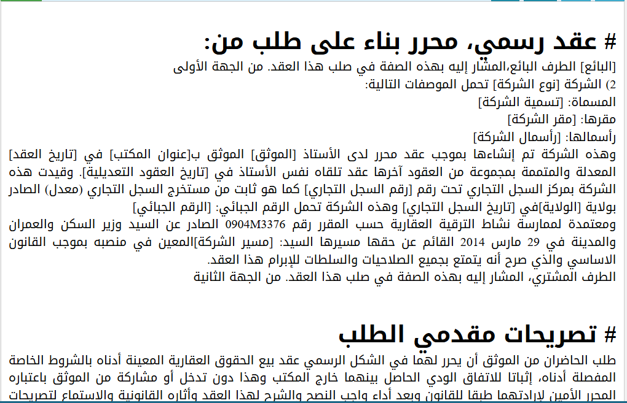
1) سيظهر لك النموذج الذي اخترته في هذه المساحة، مع إمكانية تعديله حسب الرغبة، يمكنك الآن إضافة "البنود" و"المتغيرات"
4) قم بمسح المعلومات الخاصة بالعقد الأصلي، للإبقاء على النموذج فارغ

Slide 11
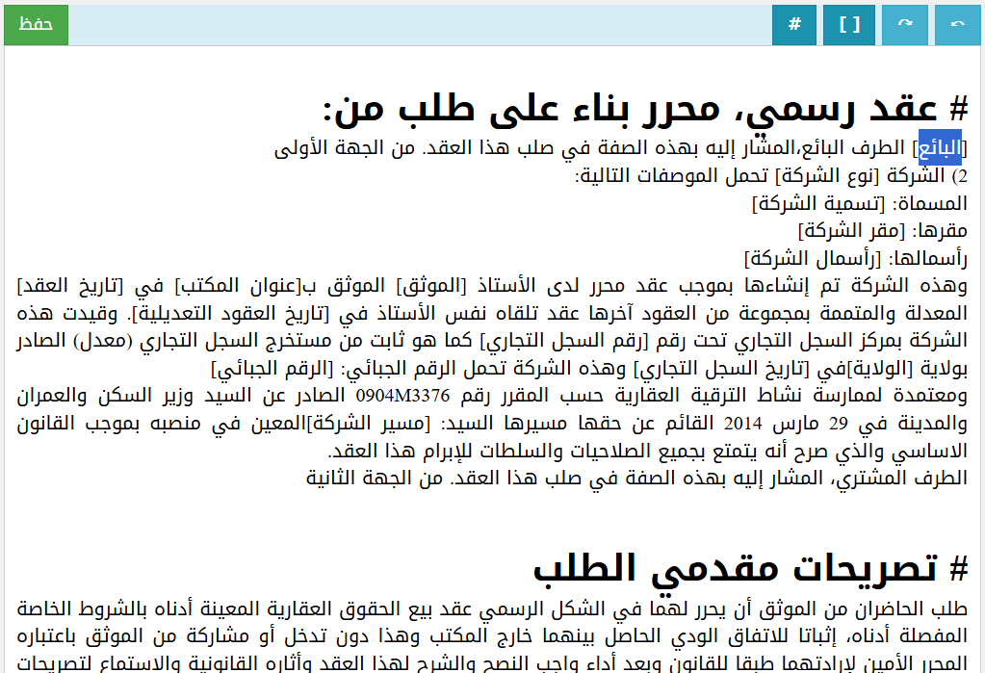
1) لإضافة "البنود" اضغط على زر "#" ثم اكتب عنوان البند
ولإضافة المتغيرات يمكنك كتابة المتغير ثم تعيينه والضغط على زر المعقوفتين "[ ]" أو الضغط على زر المعقوفتين أولا ثم كتابة المتغير بين المعقوفتين

Slide 12
بعد الانتهاء من التعديل، اضغط على زر "حفظ" لحفظ النموذج

Slide 13
التحكم في النماذج

Slide 14
تغيير الاسم واتجاه الكتابة

Slide 15
1) يمكنك تغيير اسم النموذج ثم النقر على زر "تعديل"
2) كما يمكنك تغيير اتجاه الكتابة ثم النقر على زر "تعديل"

Slide 16
تكرار النموذج

Slide 17
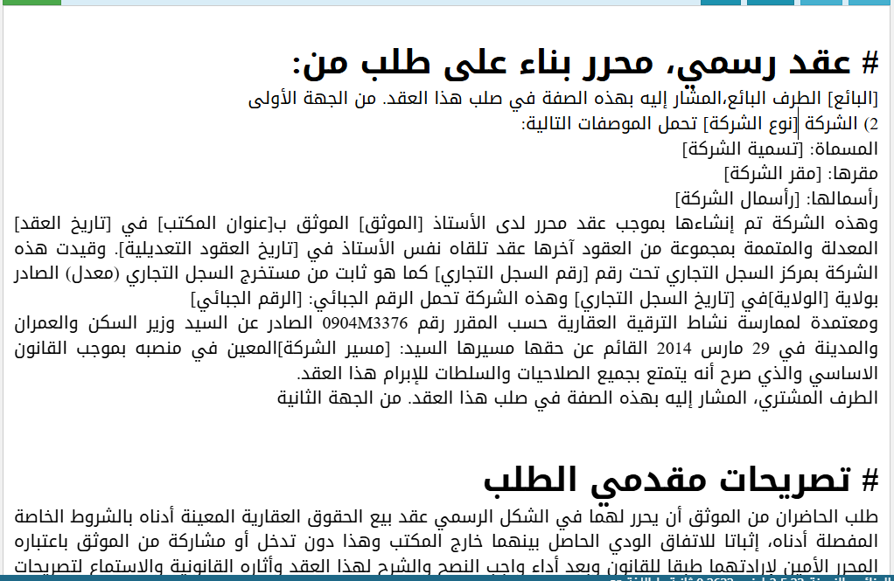
يمكنك تكرار النموذج لإنشاء نسخة منه والتي يمكن تعديلها، والهدف من ذلك هو تفادي إعادة إنشاء نموذج جديد مشابه للنموذج المتوفر مع تعديلات طفيفة

Slide 18
تحميل النموذج

Slide 19
يمكنك "تحميل النموذج" بصيغة Word

Slide 20
حذف النموذج

Slide 21
لحذف النموذج انقر على زر "حذف النموذج"

Slide 22
2) مكتبة القوالب لمحة عن طريقة تحضير القوالب رفع قالب جديد حذف قالب

Slide 23
لمحة عن طريقة تحضير القوالب

Slide 24
انقر على اسم حسابك في أعلى يسار الشاشة ثم انقر على زر "مكتبة القوالب"

Slide 25
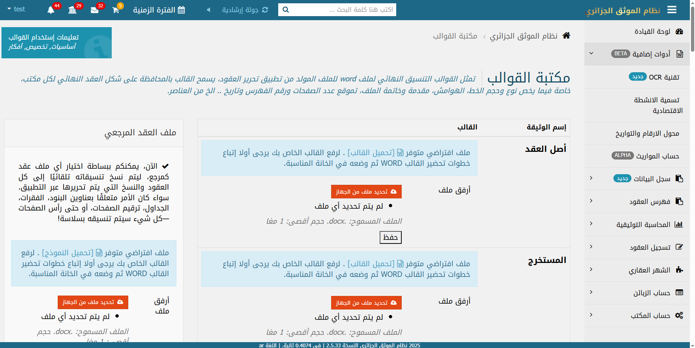
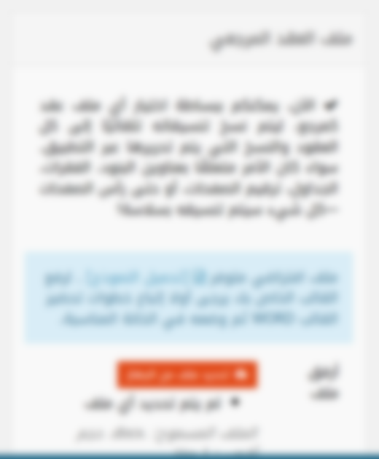
تجد هنا كل القوالب حسب كل ملف من الملفات التي يتم توليدها في نظام الموثق الجزائري، سواء كانت هذه القوالب افتراضية يقترحها النظام أو تم رفعها من طرف أعضاء المكتب

Slide 26
لتحميل القالب الافتراضي (القاعدي) الذي يعتمد عليه النظام في حال عدم إضافة قالب خاص بك، انقر على زر "تحميل القالب"

Slide 27
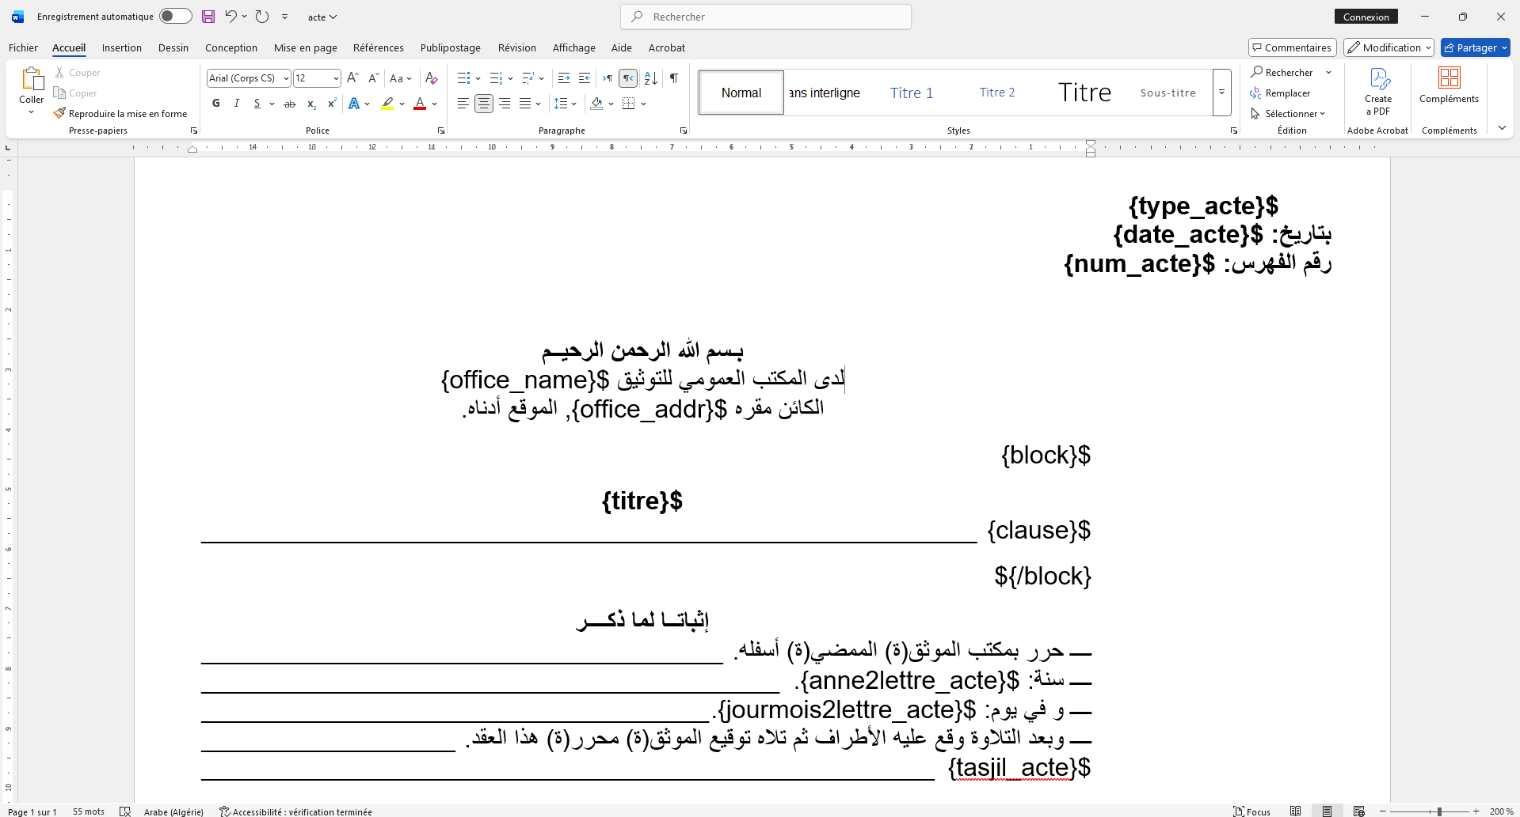
يظهر ملف القالب (Word) على هذا الشكل عند تحميله، يمكنك تعديله بما يتوافق والشكل النهائي لكل مكتب، أو تعديل عقد خاص بالمكتب بهذا الشكل، ثم رفعه للنظام
يمكن لنظام الموثق الجزائري التعرف على مختلف عناصر الملف وفقا للتعليمات والرموز المضافة

Slide 28
لتحضير قالبك الخاص، انقر على زر "تعليمات استخدام القوالب"

Slide 29
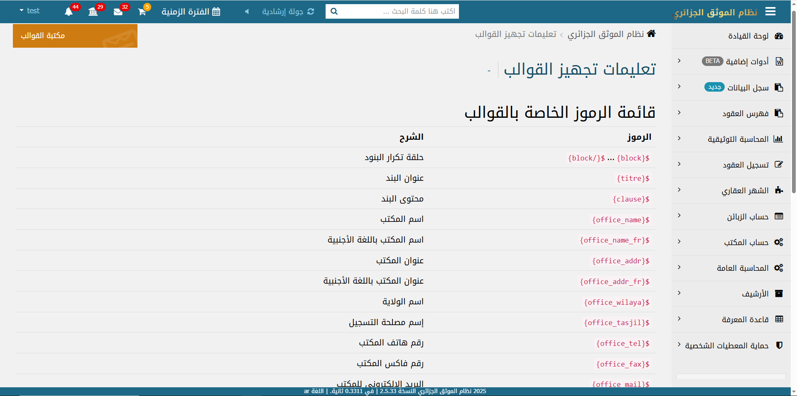
تجد هنا كل التعليمات والرموز التي يتعرف عليها النظام مع شرح كل منها، يمكنك استعمالها لتحضير قالبك الخاص ثم رفع هذا الأخير في "مكتبة القوالب"

Slide 30
رفع القالب

Slide 31
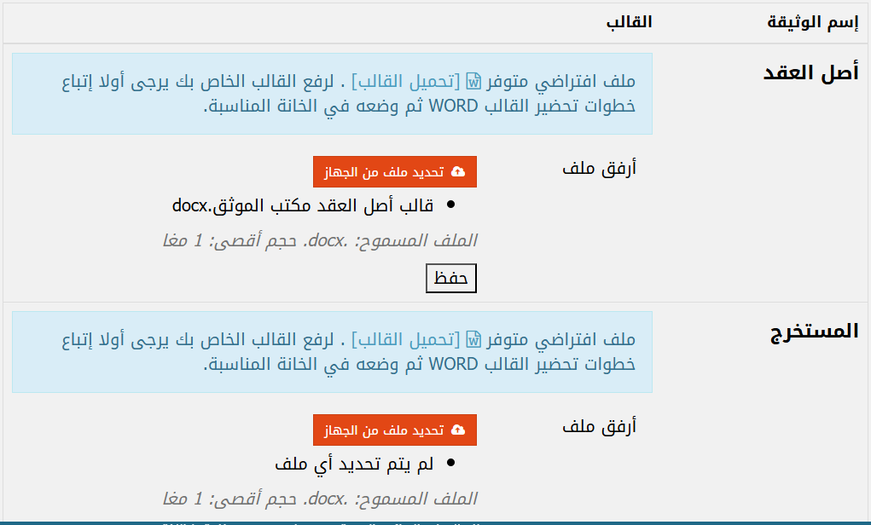
يمكنك رفع ملف القالب لكل وثيقة على حدة، كما يمكنك استعمال القالب الافتراضي لكل ملف أو تحميله وتعديله ثم إعادة رفعه
لرفع ملف القالب الذي تريد استعماله انقر على زر "تحديد ملف من الجهاز" ثم النقر على زر "حفظ" لكل وثيقة على حدة

Slide 32
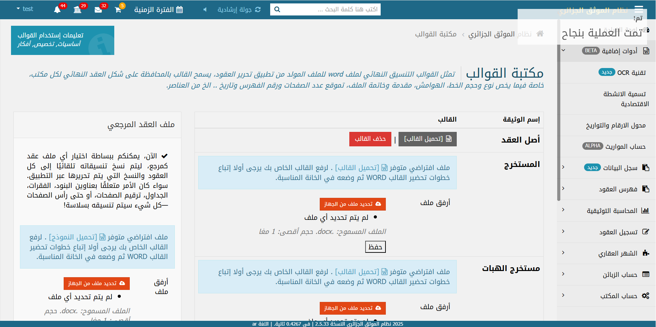
تم رفع قالب "أصل العقد" بنجاح

Slide 33
حذف القالب

Slide 34
لحذف القالب، انقر على زر "حذف القالب"

